Slide 1
Little Knight
Antony
Jorge
Mateus Fernandes

Slide 2
Detalhes
Low Poly;
Mobile;

Slide 3
Enredo
Um cavaleiro é enviado a uma caverna que está ocupada por bandidos, e acaba descobrindo que um templo perdido ali existe;
Entrando neste templo, ele deve passar por seu desafios e enfrentar os inimigos que ali residem.

Slide 4
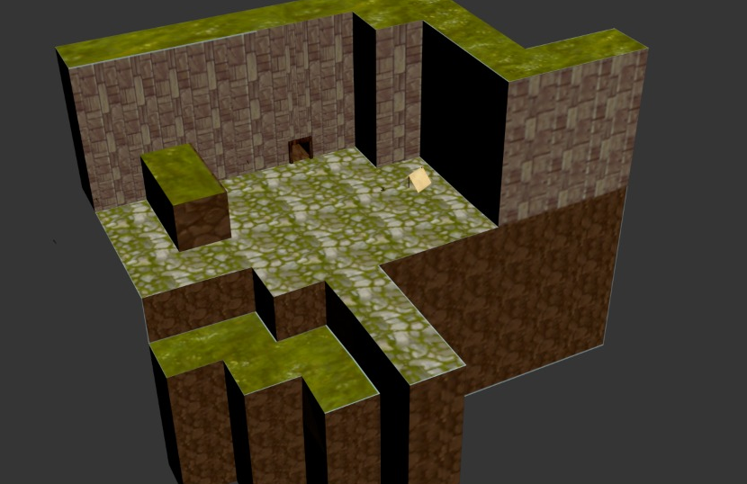
Cenários
Entrada

Slide 5
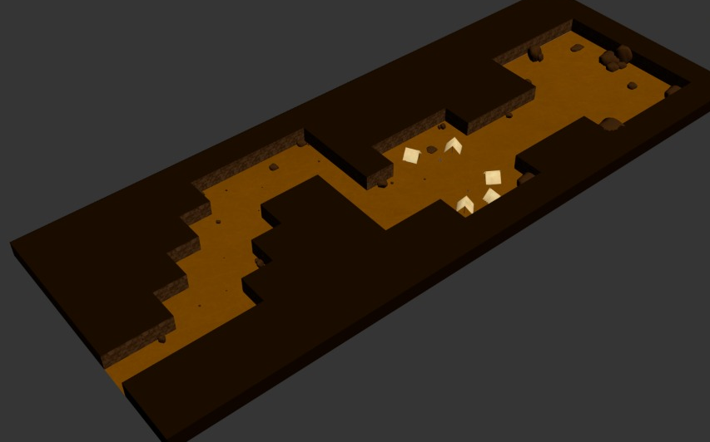
Cenários
Caverna

Slide 6
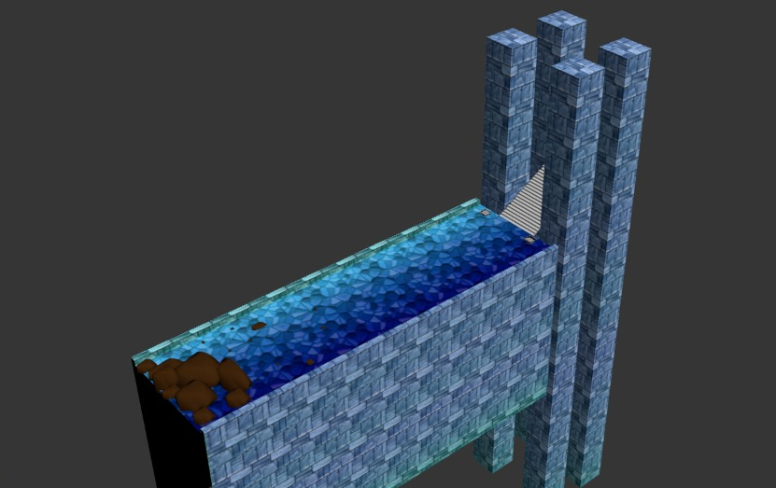
Cenários
Templo

Slide 7
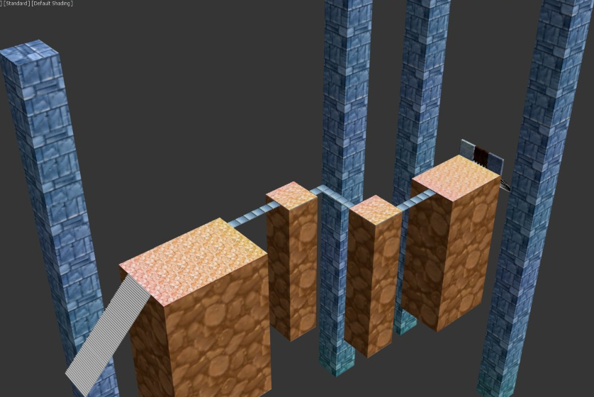
Cenários
Templo

Slide 8
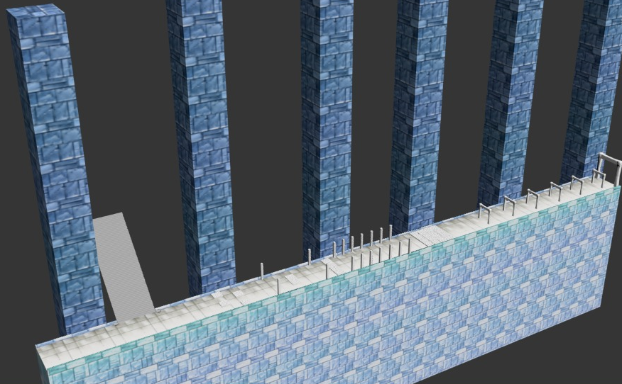
Cenários
Templo

Slide 9
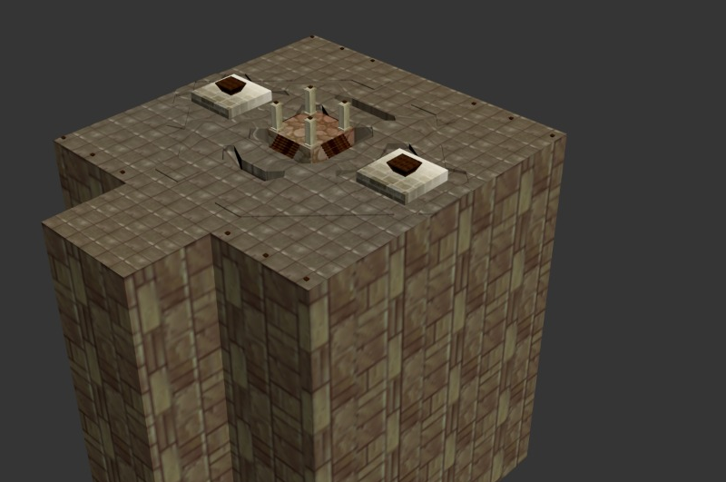
Cenários
Templo

Slide 10
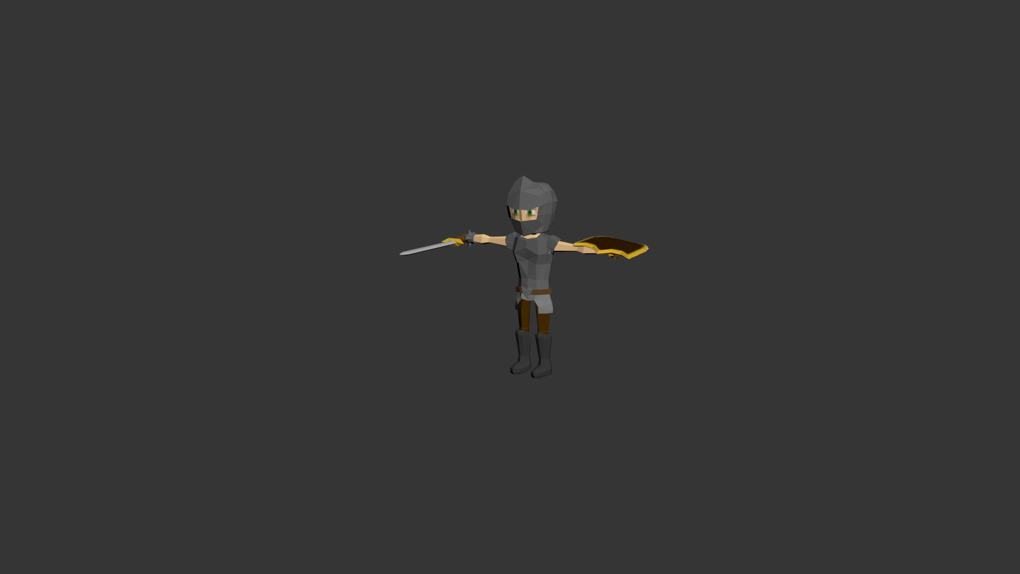
Modelos
Little Knight

Slide 11
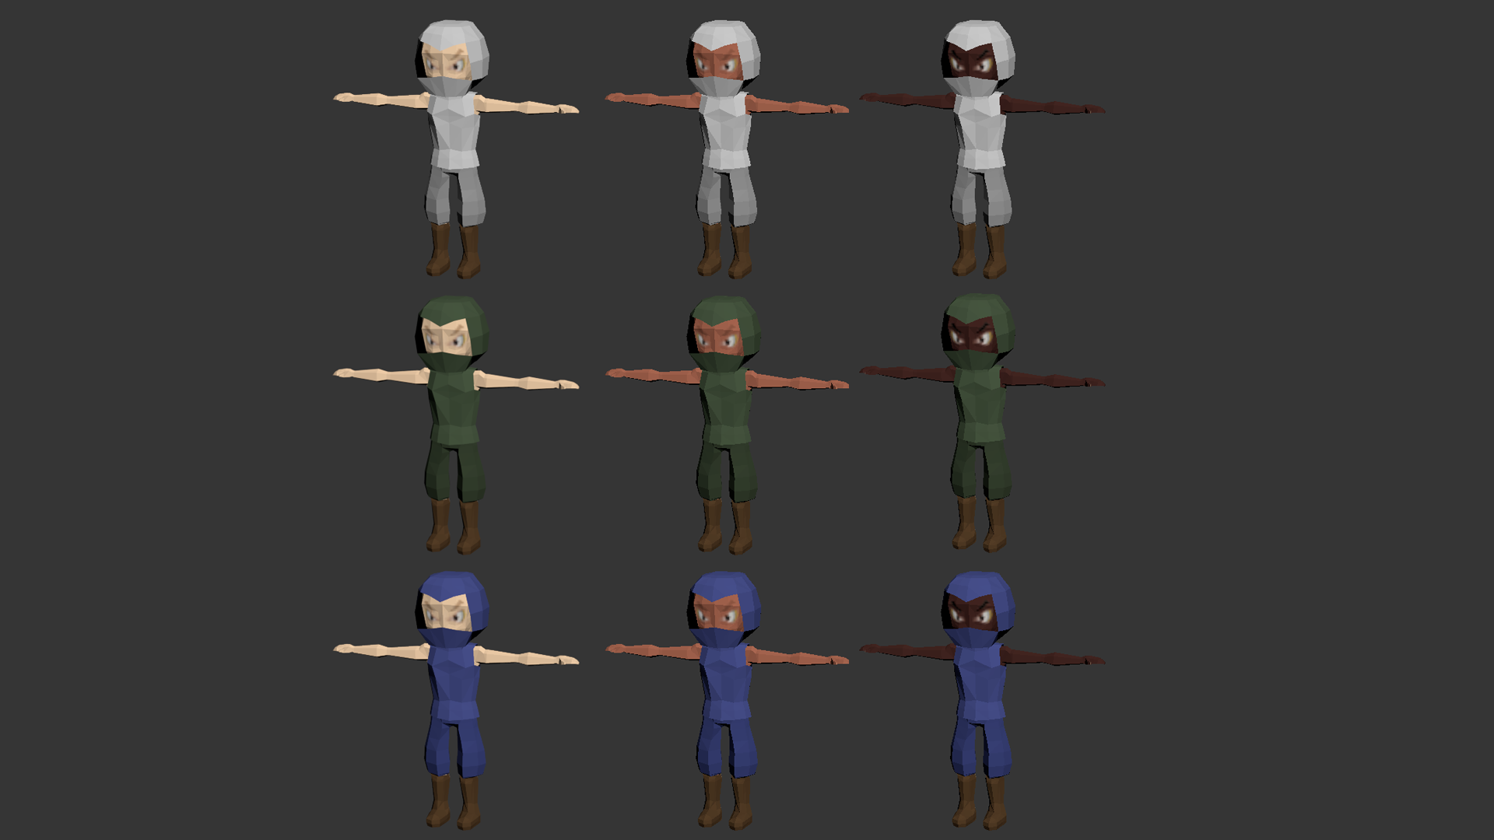
Modelos
Bandidos

Slide 12
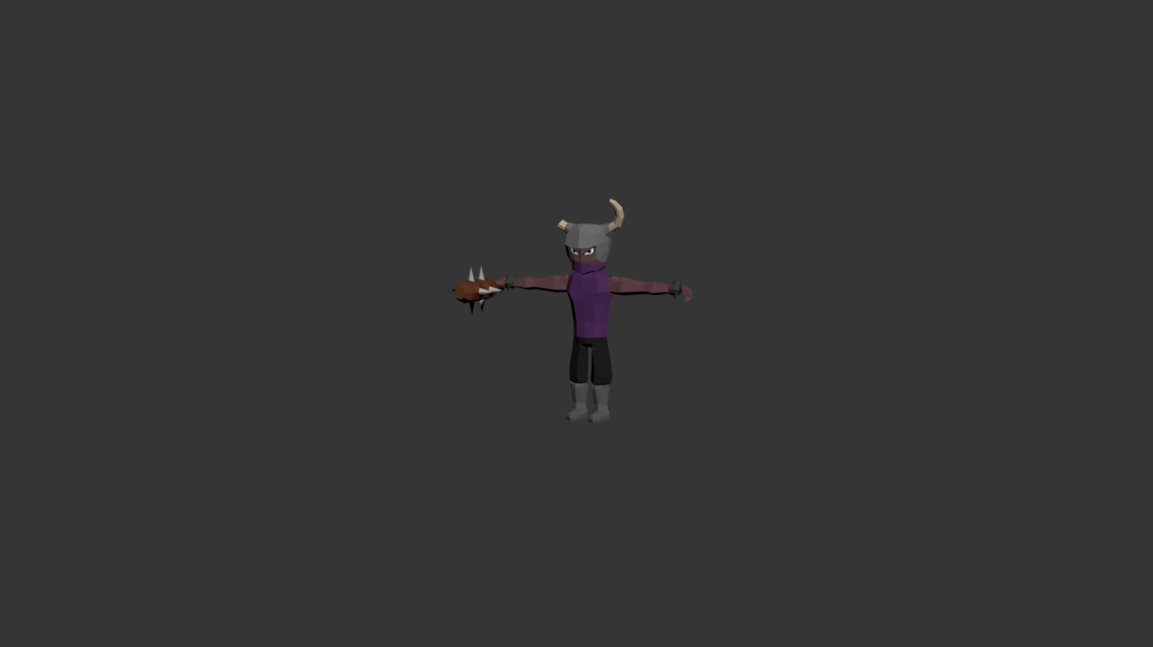
Modelos
Boss Bandido

Slide 13
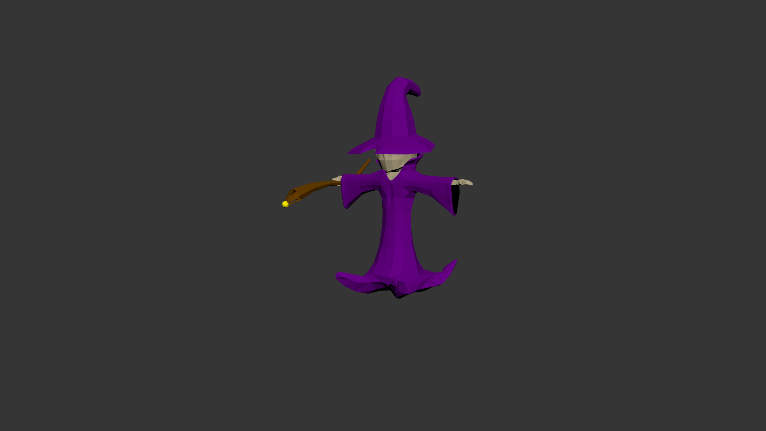
Modelos
Mage

Slide 14
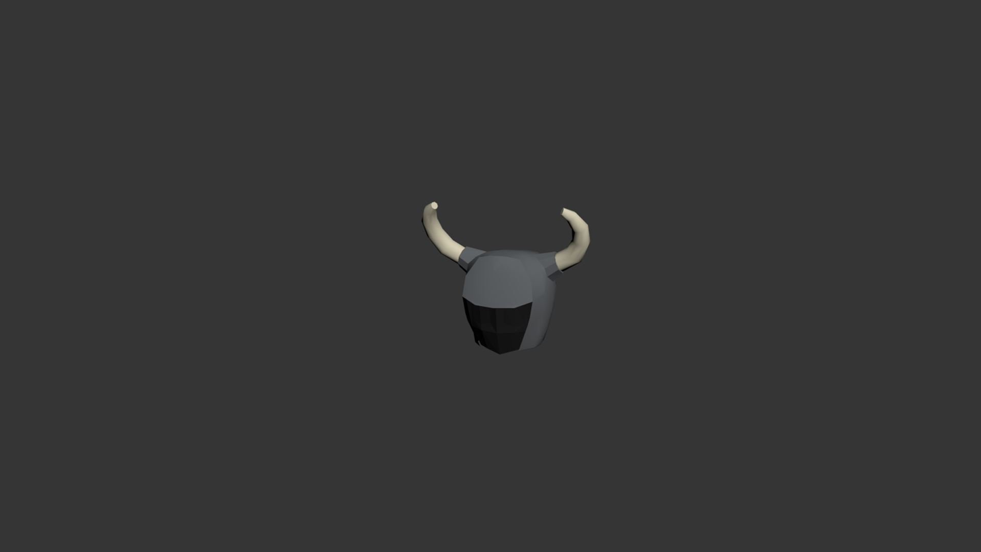
Modelos
Cursed Head

Slide 15
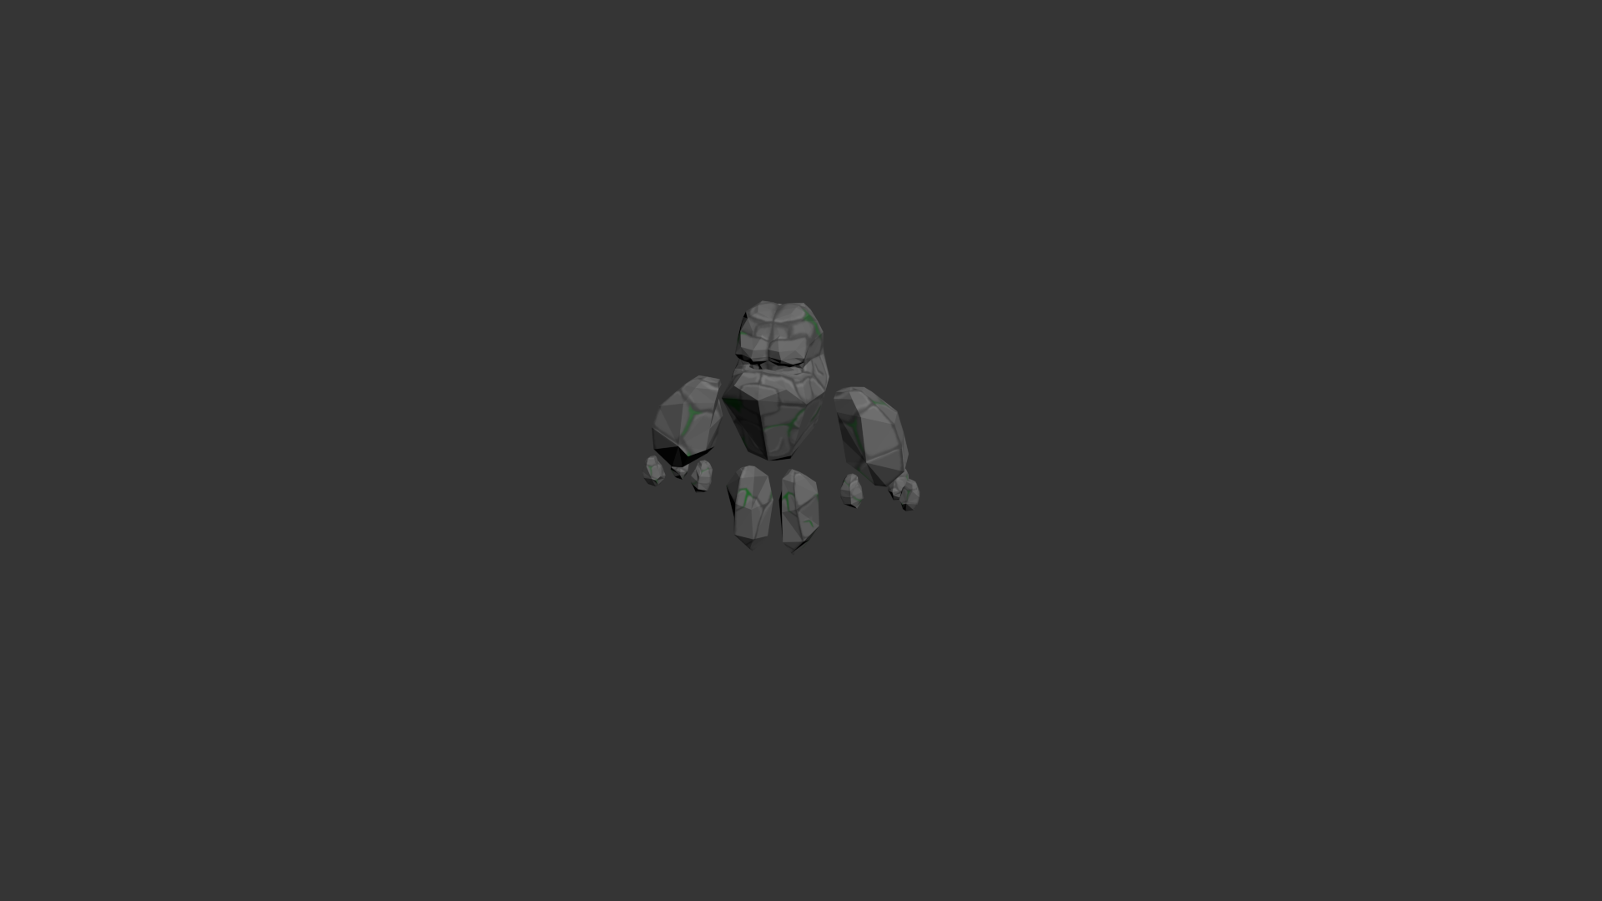
Modelos
Golem

